Slide 1
PepeChess
Ing-sw università di Pavia Progetto - P23
Nicolò Bossi
Federico Magni
Alessandro Daniele Rotta
PepeTheFrog

Slide 2
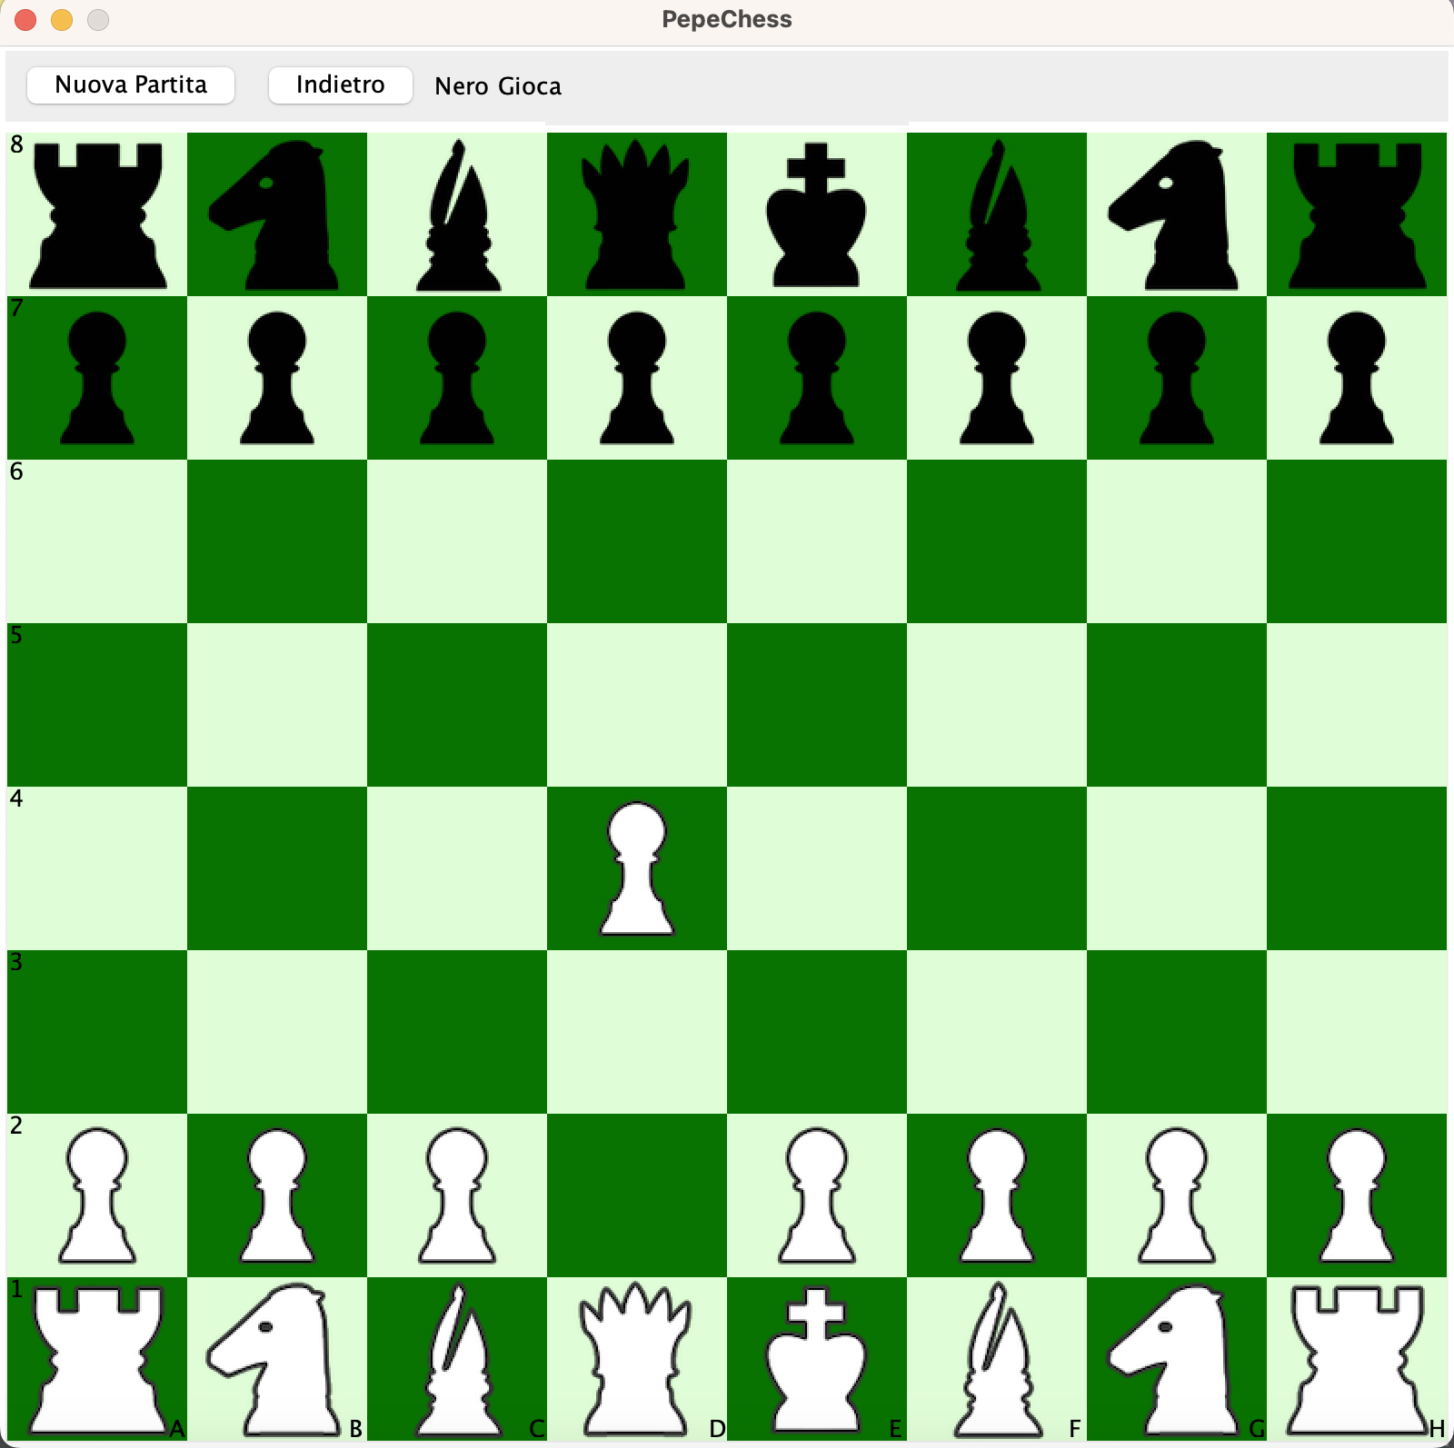
Introduzione
PepeChess è un applicazione software per il gioco degli scacchi che offre la possibilità di disputare delle partite sia in modalità locale che in modalità online.

Slide 3
Tecnologie Utilizzate
Java SE 8
Java Swing
MySQL
JDBC Connector

Slide 4
Requisiti Funzionali
Partita Locale
Partita Online
Registrazione
Login
Consultazione Statistiche

Slide 5
Requisiti non Funzionali
Semplicità
Portabilità
Connettività
Strumenti
Lingua
Regolamento

Slide 6
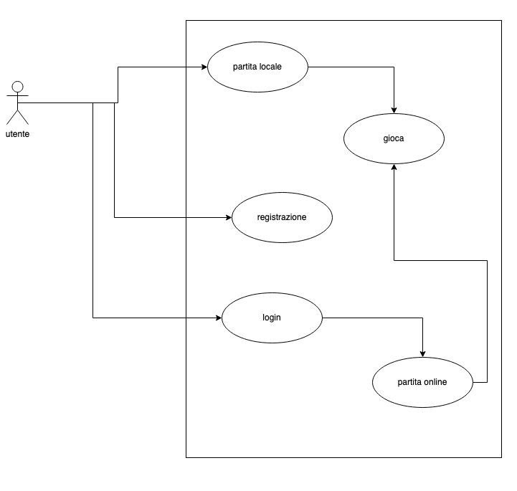
UML casi d’uso

Slide 7
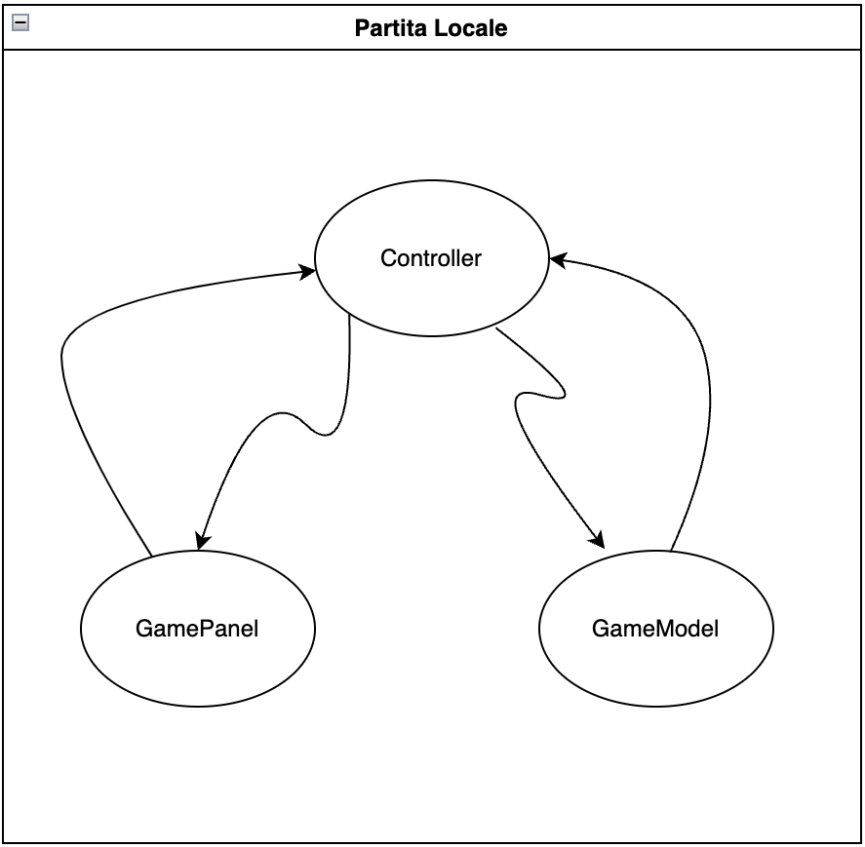
Architettura Sw
Partita Locale
Architettura MVC
Pattern Facade
Pattern Low Coupling
Pattern High Cohesion

Slide 8
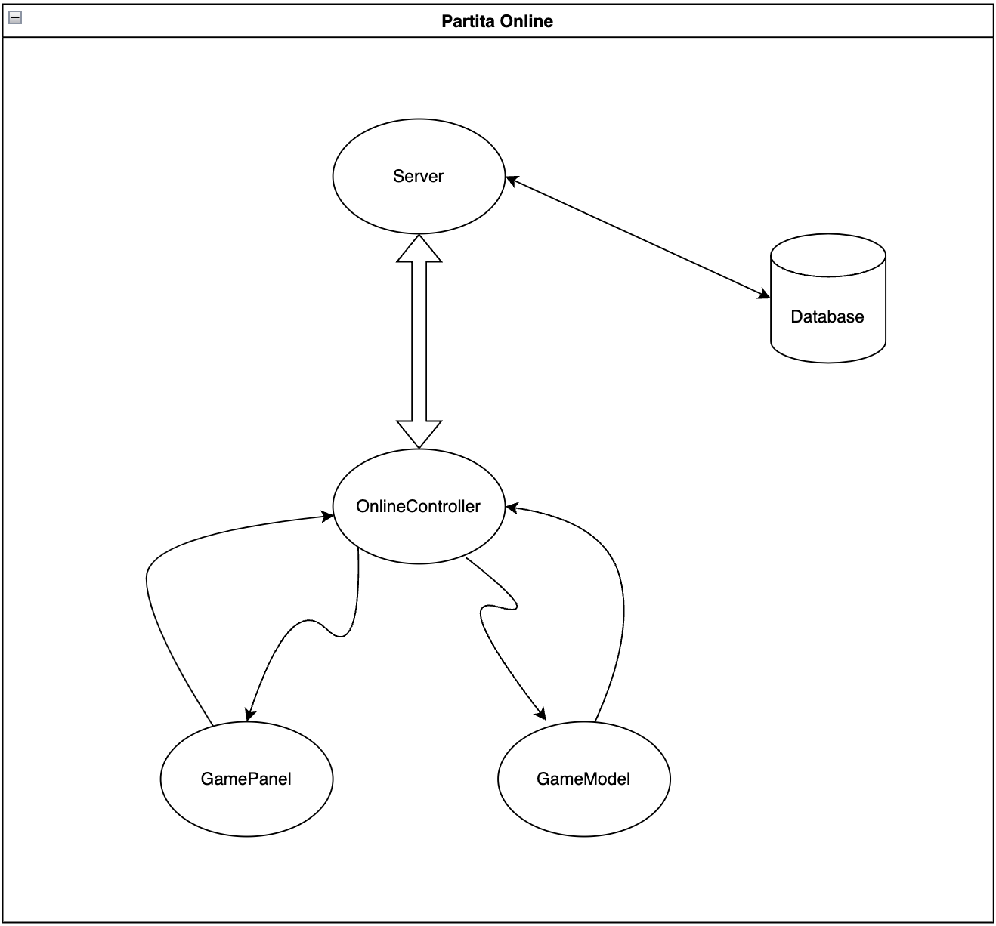
Architettura Sw
Partita Online
Architettura MVC
Architettura Client - Server
Multithreading
Database

Slide 9
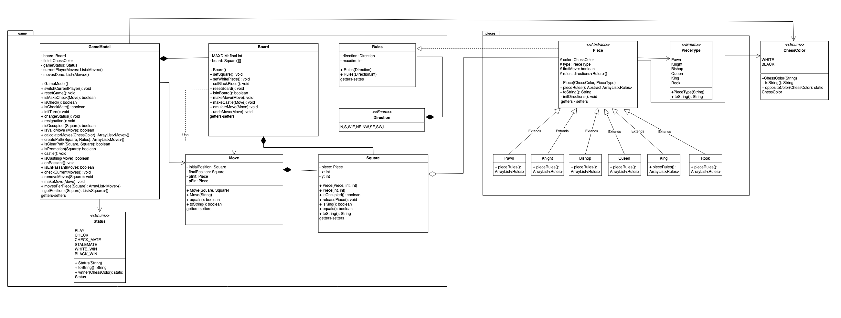
Modello Logico - UML Classi

Slide 10
Modello Logico - Pattern
Polimorfismo
Low coupling pattern
High cohesion pattern
Creator Pattern
Information Expert Pattern

Slide 11
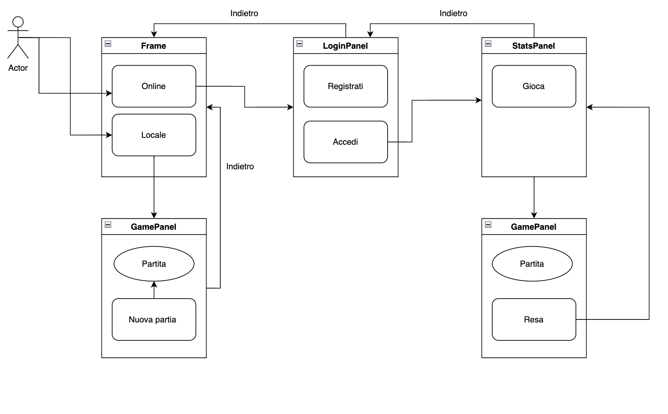
GUI - Diagramma di flusso
Utente

Slide 12
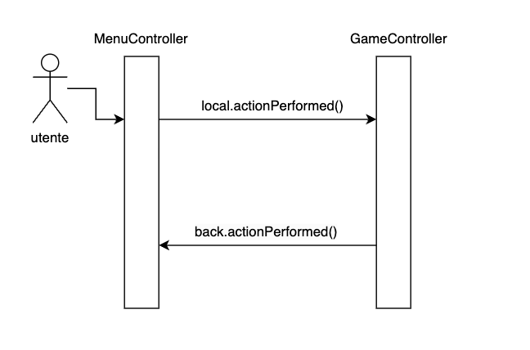
Diagramma di Flusso
Caso d’uso partita locale

Slide 13
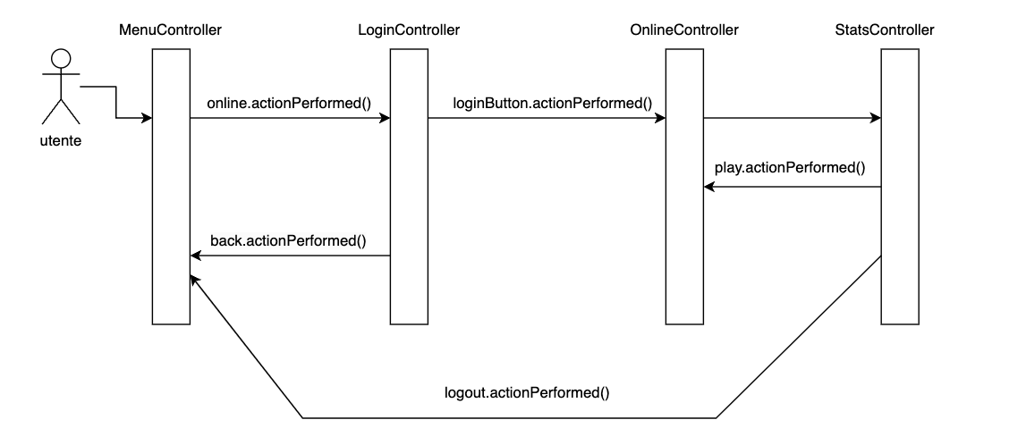
Diagramma di Flusso
Caso d’uso partita online

Slide 14
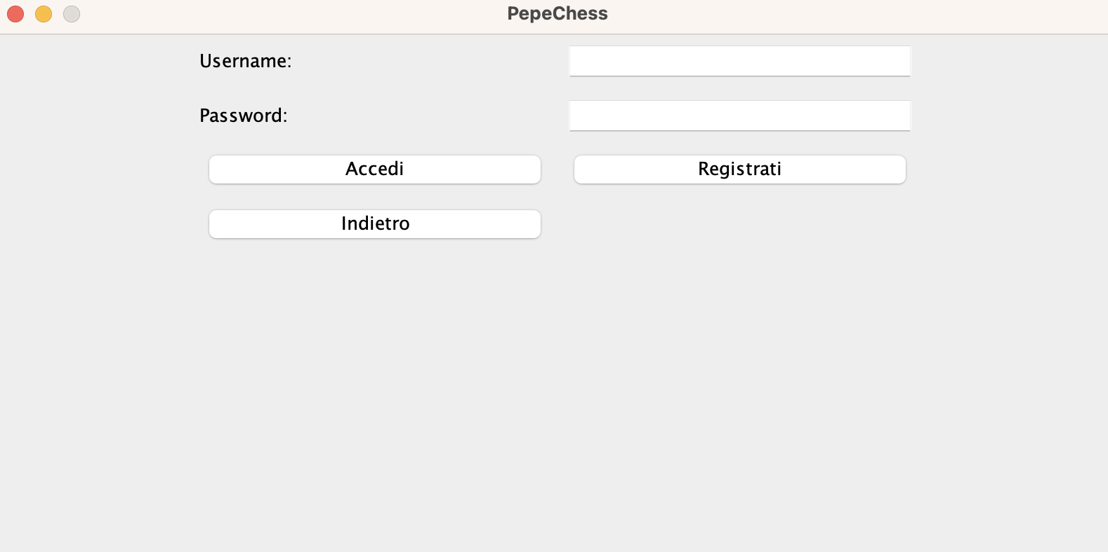
Server
Gestione delle richieste
Login thread
Sign Up thread
Eccezioni
Gestione della partita
Game thread

Slide 15
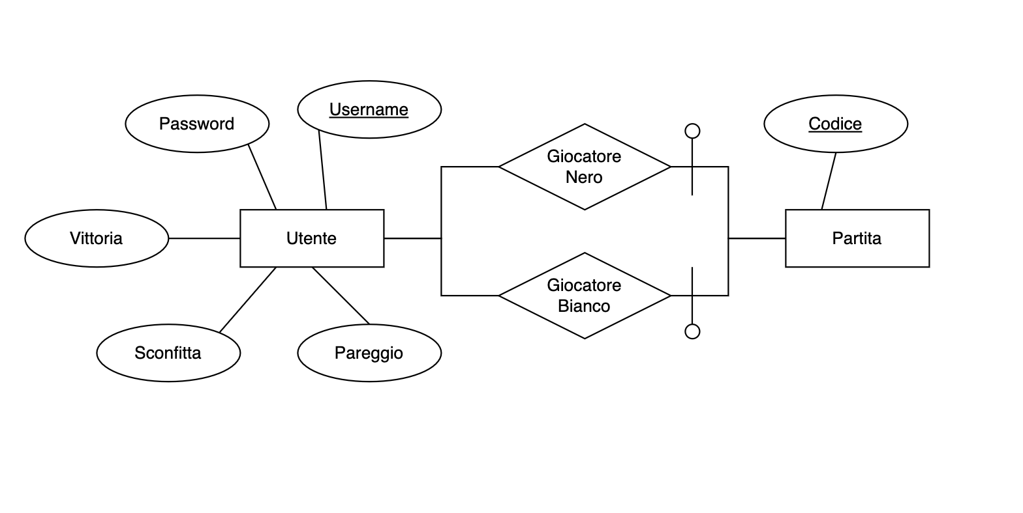
Database - Diagramma ER

Slide 16
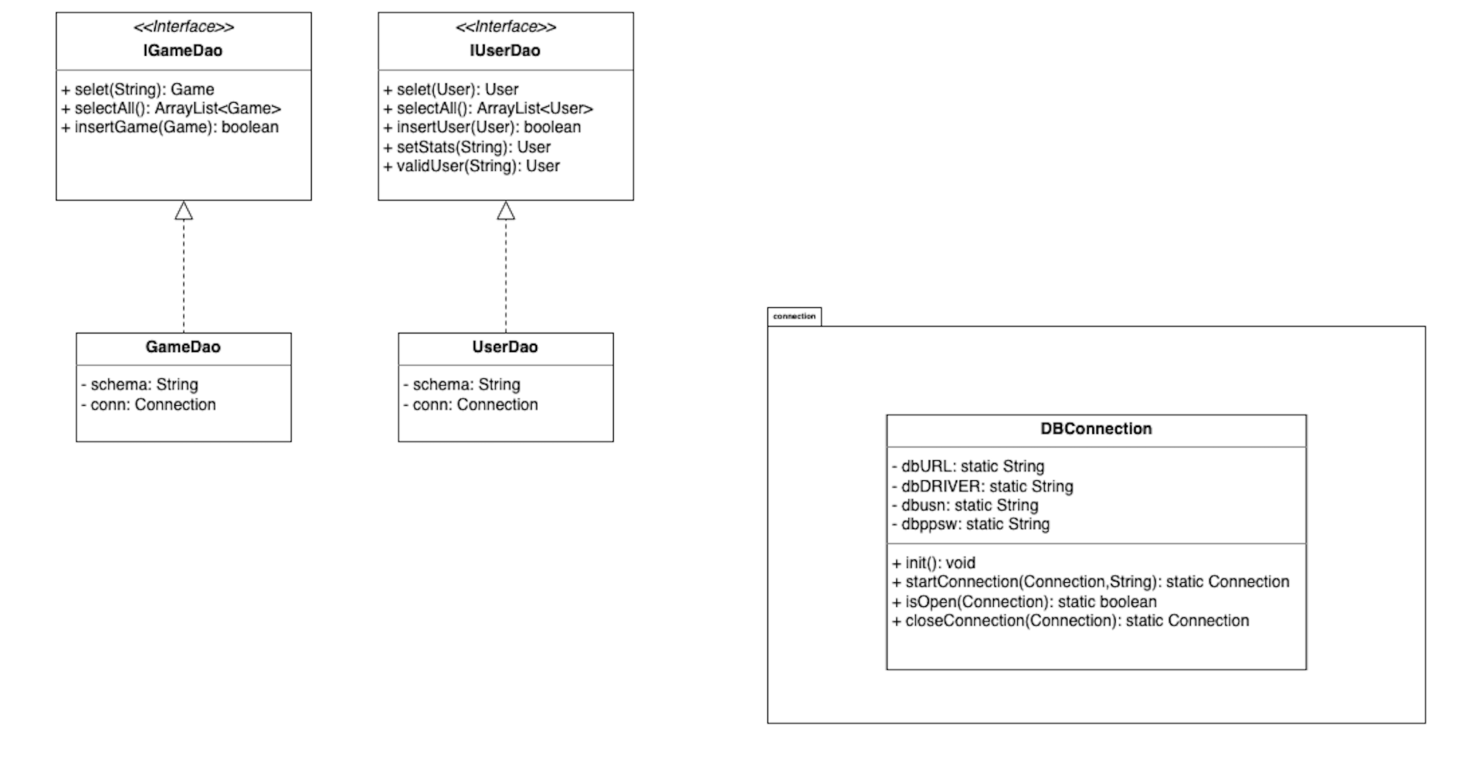
Database - Pattern DAO

